Slide 1
El papel de la familia en la convivencia escolar
MARTA ANGELA DÍAZ
Encargada de Convivencia Escolar

Slide 2
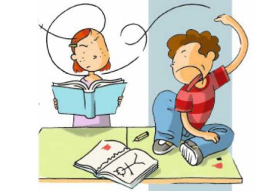
Problemas de convivencia
Conductas disruptivas
Agresión verbal
Exclusión social
Agresión física indirecta
Agresión física directa
Acoso escolar
Acoso sexual
Ciberacoso

Slide 3
Factores de riesgo
PERSONALES
FAMILIARES
SOCIALES
ESCOLARES

Slide 4
Factores personales
Inestabilidad emocional
Baja autoestima
Déficit de habilidades sociales
Poca tolerancia a la frustración
Impulsividad
Irritabilidad
Psicopatologías
…
FACTORES DE RIESGO

Slide 5
Factores familiares
Relaciones afectivas deficitarias
Bajo nivel de comunicación
Estilo educativo
Modelos inadecuados
Estrés familiar
…
FACTORES DE RIESGO

Slide 6
Factores escolares
Bajo rendimiento escolar
Actitud negativa hacia los estudios
Experiencias negativas de escolarización
Estilo educativo del profesor
Clima de clases (compañeros)
…
FACTORES DE RIESGO

Slide 7
Factores sociales
Modelos conductuales negativos en grupo social
o medios de comunicación
Habituarse a conductas inadecuadas
…
FACTORES DE RIESGO

Slide 8
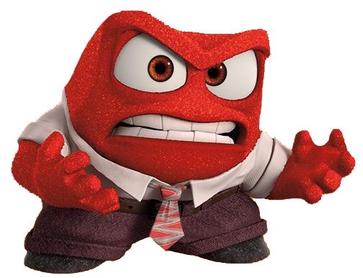
IRA V/S VIOLENCIA
IRA | VIOLENCIA
Emoción básica (ira, enfado, rabia). Genera un estado de alerta que permite defendernos. Es una emoción que nos permite estar atentos Sentirla es legítimo y adaptativo. | Se aprende. Es un acto con sentido intencionado. Atenta contra la dignidad del ser humano. Todo tipo de violencia, implica querer hacer un daño. Se relaciona con la aplicación de fuerza para conseguir intenciones propias. Tiene que ver con baja tolerancia a la frustración, carencia de estrategias de comunicación y resolución de problemas y con baja autoestima.

Slide 9
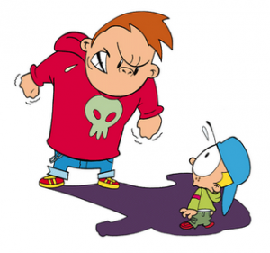
Discusiones v/s Acoso
DISCUSIONES | ACOSO
Conflictos y desacuerdos son parte de las relaciones humanas y, por lo tanto, son inevitables Ocurren cuando las personas tienen opiniones diferentes o desean cosas distintas No siempre tenemos en cuenta los sentimientos de los otros cuando queremos algo, podemos herirles Son necesarios para aprender tolerancia a la frustración y resolución de conflictos Son pasajeros y momentáneos El mismo niño no es constantemente el blanco | Abuso de poder, desequilibrio de fuerzas (es intimidatorio) Se reitera, no es esporádico Intención de dañar, herir y causar sufrimiento Se puede manifestar de forma física, verbal o social

Slide 10
EL PAPEL DE LA FAMILIA
Ninguna iniciativa escolar para mejorar la convivencia tiene éxito si se excluye a la familia
Los padres constituyen la principal referencia para la socialización de los hijos
Los padres transmiten creencias, valores y actitudes que inciden en el desarrollo personal y social del niño
La mayoría de los niños que viven conflictos en casa también los viven en el colegio
El modo que tienen los padres de gestionarlos conflictos familiares constituye un aprendizaje para la gestión de los conflictos escolares

Slide 11
¿Qué HACEMOS ANTE UNA DISCUSIÓN?
Los niños no suelen saber resolver sus problemas solos, necesitan ser guiados por un adulto. Es importante intervenir sin involucrase en el problema de niños, niñas o jóvenes.
Si no intervenimos en una situación de agresividad es como si la permitiéramos y apoyáramos la violencia
Recordar que estamos siendo modelos de resolución de problemas y de control emocional; no podemos generar un problema mayor.
Evitar la sobreprotección excesiva
Evitar inmiscuirse, convertirse en jueces o dictaminar una solución
El adulto sólo tiene que recapitular y poner el problema donde corresponde: en manos de los niños
Nosotros sólo modulamos el tono de la pelea para calmar el ambiente y facilitar la resolución: inhibir los gritos, dialogar por turnos, parar la agresión…
Enseñarles a diferenciar entre sentimientos y conductas (podemos aceptar todos los sentimientos, pero debemos frenar ciertas conductas)

Slide 12
¿QUÉ HACEMOS ANTE UNA SITUACIÓN DE ACOSO ESCOLAR?
Ponerse en contacto con el/la profesor/a jefe del niño (evitar encararse con el niño agresor o con sus padres)
Plantear con serenidad la situación en busca de apoyo, ayuda y orientación
Profesor/a evalúa la situación e informa a Dirección de ciclo y/o equipo multidisciplinar
El colegio habla con las familias afectadas
Se aplica un Plan de intervención que apela a la solución del conflicto
Apoyar las decisiones tomadas en el colegio, nunca discutir frente a los niños.
En caso de desacuerdo, hablar con las personas a cargo

Slide 13
SI MI HIJO/A ES LA VÍCTIMA
Mensajes a transmitir:
COMUNICACIÓN: Cuéntaselo a alguien enseguida
EMOCIONES: No es ninguna vergüenza pedir ayuda. Es bueno expresar cómo nos sentimos a alguien de confianza
SEGURIDAD: Busca la ayuda de los compañeros y amigos o de algún adulto de confianza
COGNITIVO: Nadie tiene derecho a tratarte mal. Tú vales tanto como cualquier otra persona. No eres inferior.
Debemos enseñar a los demás como queremos que nos traten poniéndoles límites. Casi todos piensan que no está bien que un compañero sufra la agresión de otro

Slide 14
SI MI HIJO/A ES EL AGRESOR/A
Mensajes a transmitir:
A todos nos gusta que nos traten con respeto
Los amigos se gastan bromas y juegan, pero NUNCA con la intención de hacerse daño
Si eso pasa, piden perdón y no lo repiten
Si te metes con otra persona para hacerle daño, le haces sufrir
Las personas que sienten placer humillando a otros: son CRUELES Y MALAS PERSONAS
Piensa en el daño que haces, ¿cómo te sentirías tú?
Hacer daño a otros terminará por hacerte daño a ti
No bueno que los otros te tengan miedo
Hay maneras mejores de relacionarse
Si tus amigos te animan a ir de “matón”, simplemente no lo hagas

Slide 15
MEDIDAS PARA MEJORAR LA CONVIVENCIA, DESDE LA PERSPECTIVA DE LOS PADRES
Dar modelos positivos
Ejercer la autoridad que corresponde en el proceso de educación y de formación de sus hijos/as
Definir normas de convivencia claras y consistentes
Actitud positiva hacia sus hijos/as: atención, disponibilidad y aceptación
Fomento de la no-violencia
Cooperación conjunta con los profesores y el colegio. No desautorizar al profesorado
Educación en valores (respeto, sinceridad, esfuerzo, perseverancia…)
Denunciar situaciones de violencia o acoso en el colegio
Evitar la sobreprotección de los hijos
Impedir que los niños accedan a contenidos de la TV, videojuegos e internet inadecuados para su edad.
Cuidar su crecimiento personal y emocional

Slide 16
LOS ESPERAMOS EN LA ASAMBLEA DEL 23 DE MAYO

